Slide 1
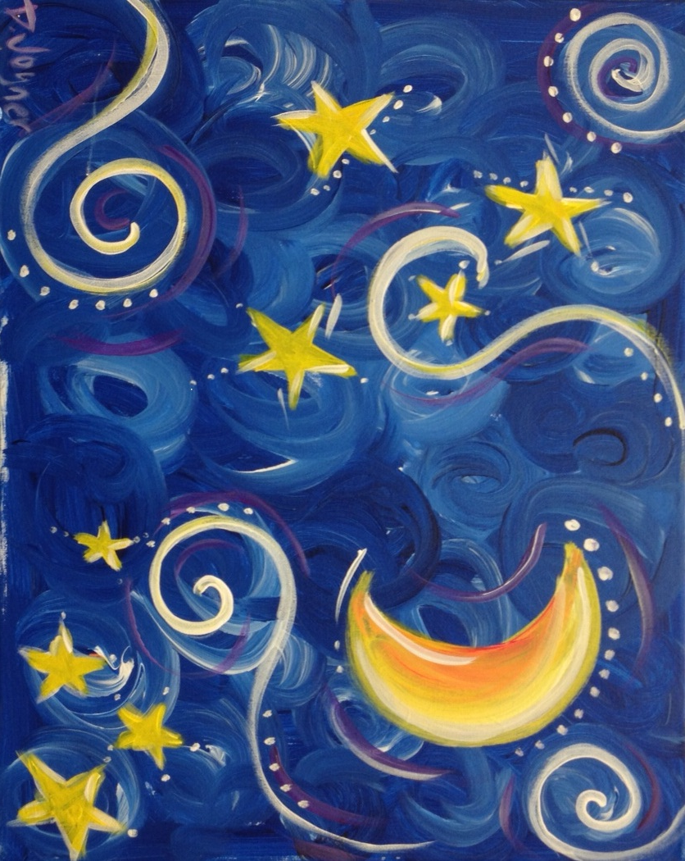
Il Sole ed i Pianeti
Michele Cantiello
INAF Osservatorio Astronomico di Teramo

Slide 2
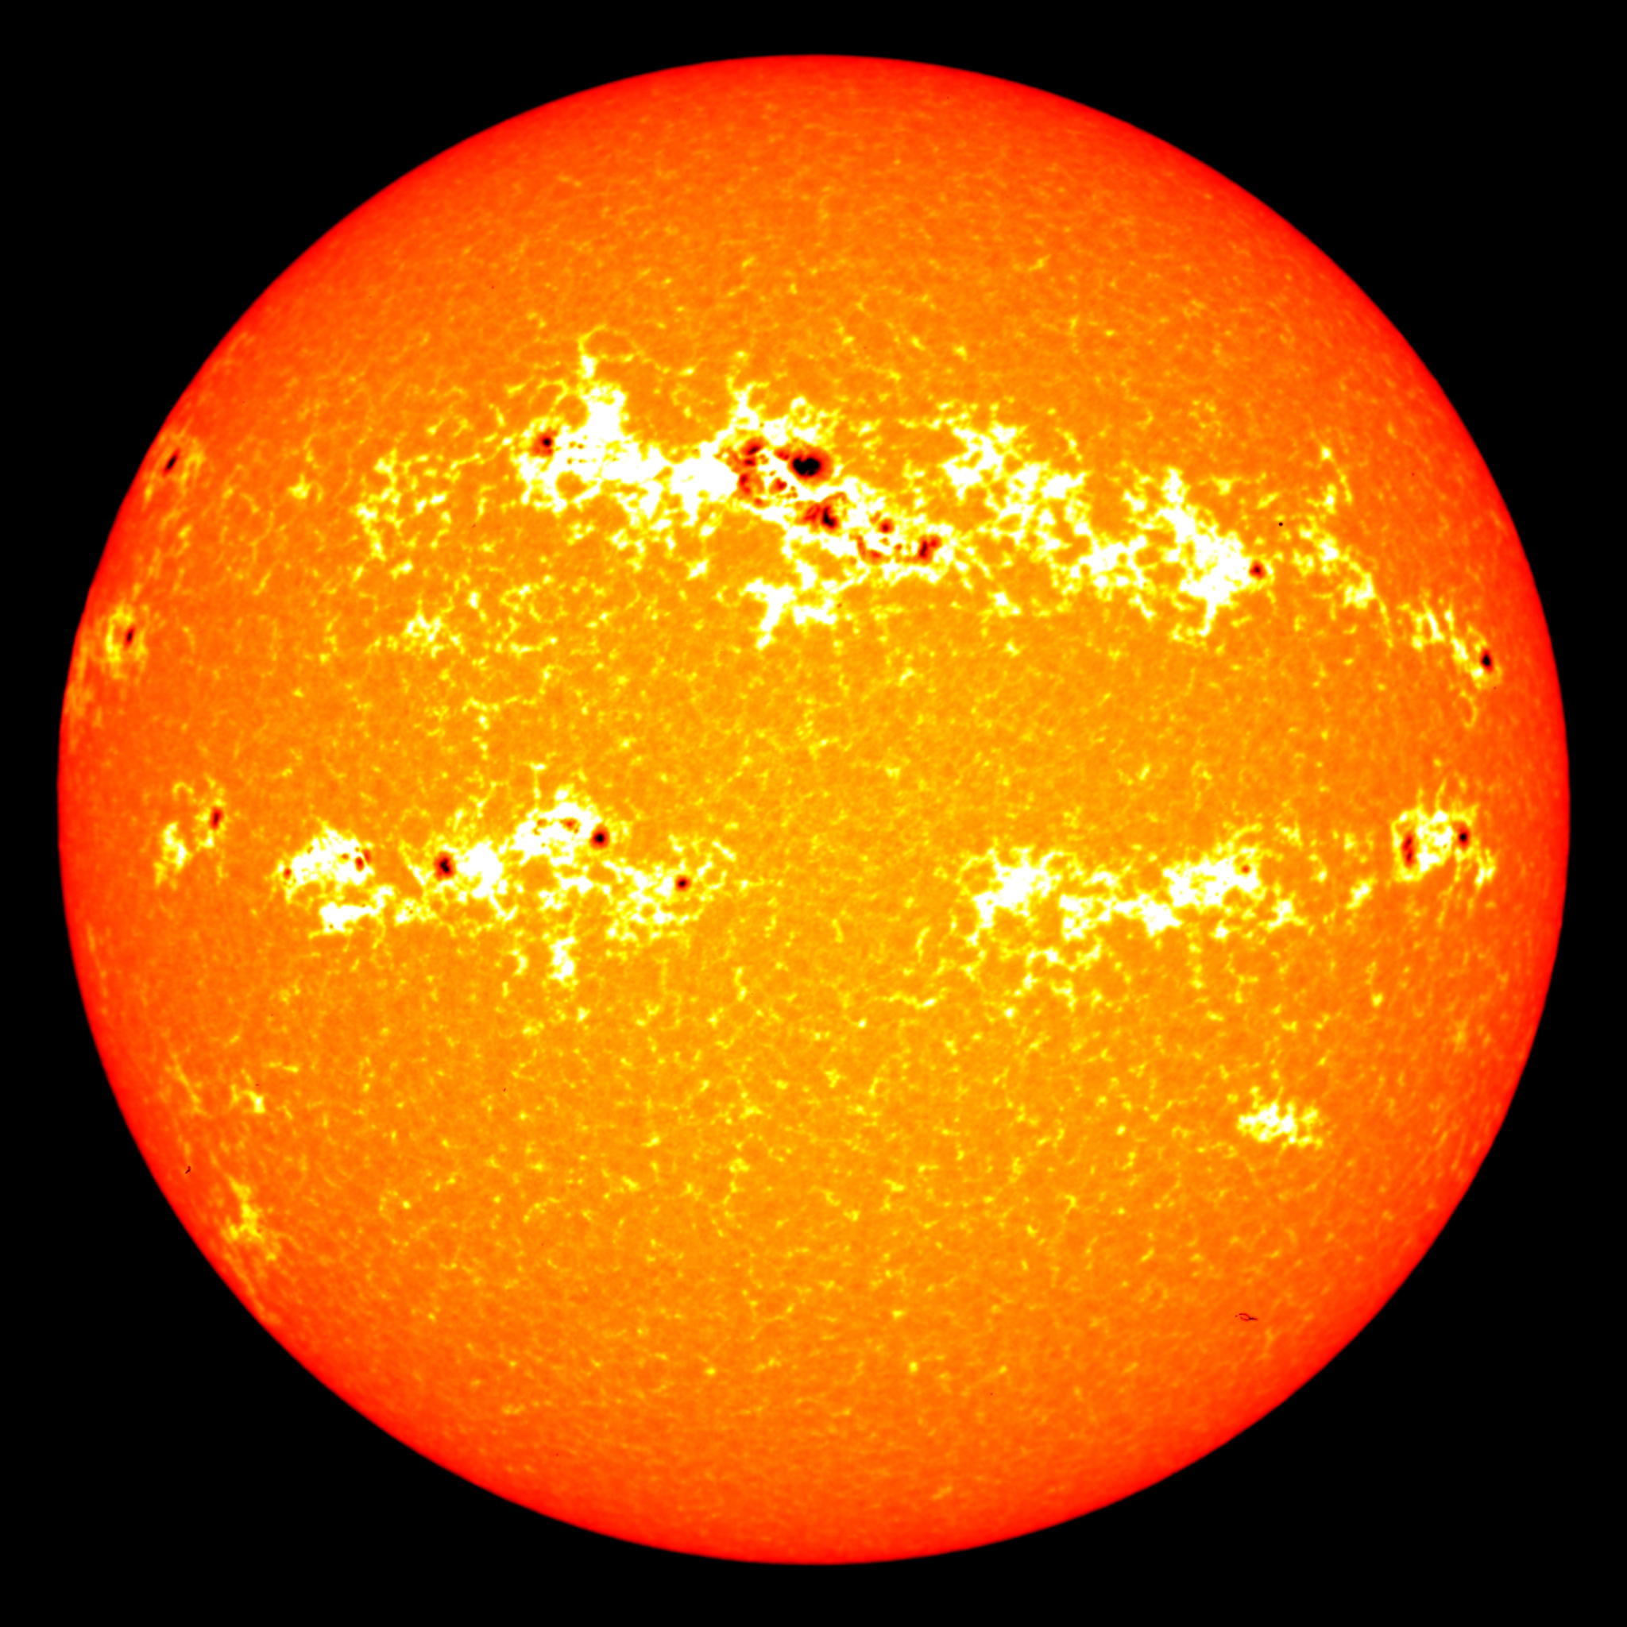


Il Sole

Slide 3
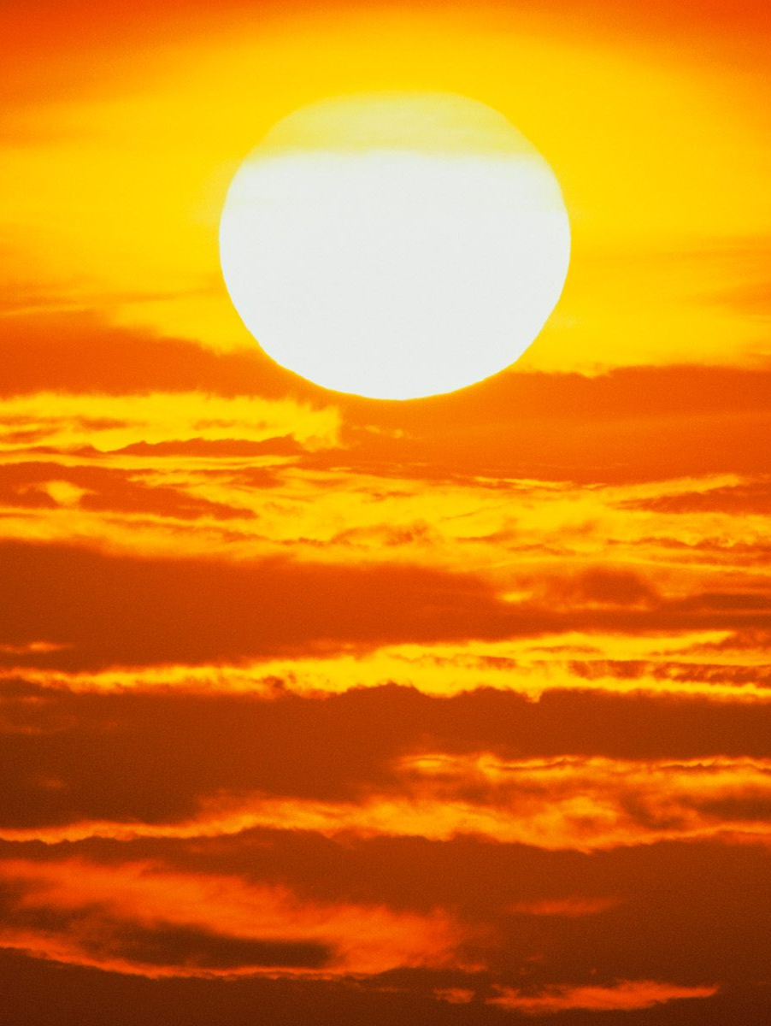
Il Sole
È la nostra fonte di calore
Il corpo più caldo del sistema solare
È fatto di gas bollente
La stella più vicina a noi
La luce impiega circa 8 minuti per arrivare dal Sole alla Terra
Notes:
2*10^30 kg massa
700.000 Km raggio
150.000.000 Km Terra-Sole distanza : UNITA’ ASTRONOMICA

Slide 4
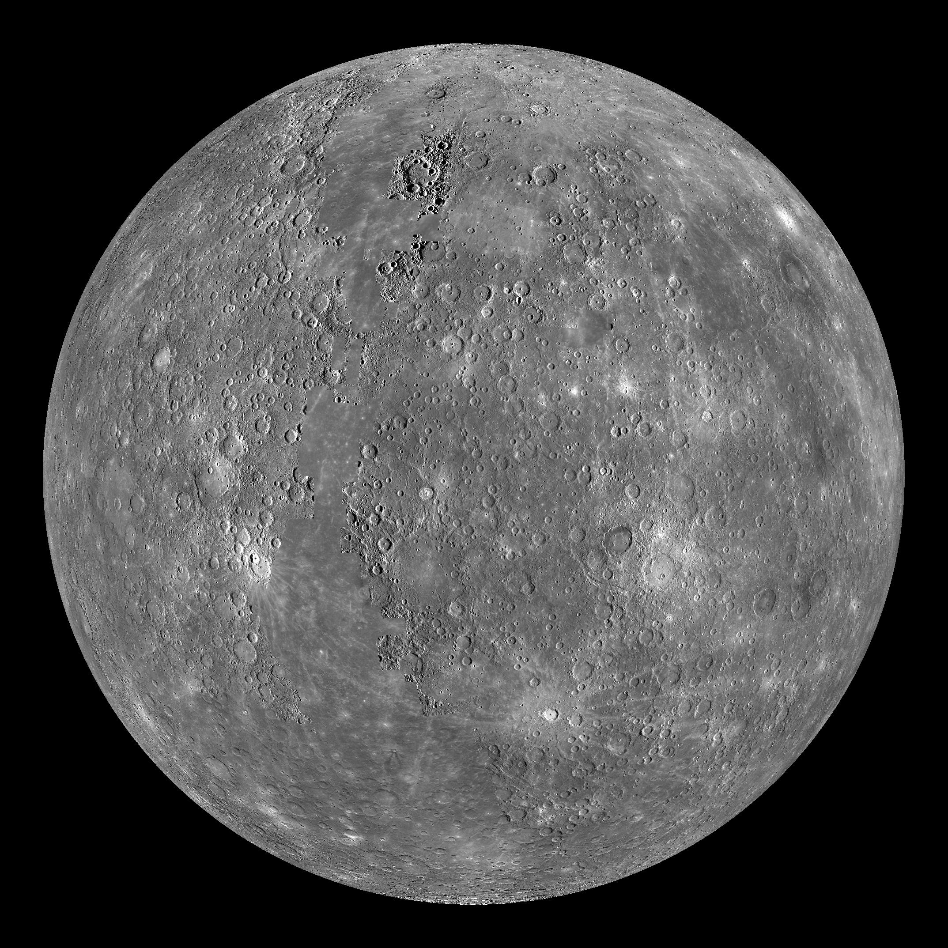
Mercurio
Il più vicino al Sole
Il più piccolo
Non ha “lune” (satelliti naturali)
La temperatura cambia molto fra giorno (400 gradi) e notte (-180 gradi)
Notes:
It is also the smallest, and its orbit is the most not fully circular.
It does not have any satellite.
There is no water or atmosphere
It can be seen with naked eyes.
It orbits the Sun once in about 88 Earth days
There are no seasons on its surface
2400km raggio
58.000.000 km distanza sole (0.4 AU)
~20 volte meno massiccio della terra
mercut-sole: 110.000.000 km, 0.7 AU
Temperatura suoperficie: -170 +400
Noto dal 1400 A.C

Slide 5
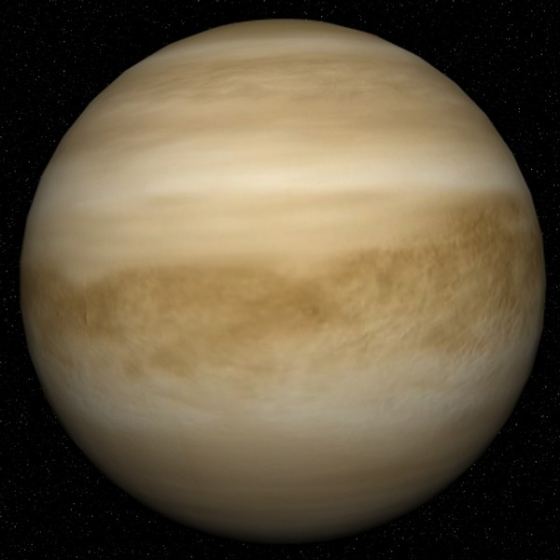
Venere
Il pianeta più brillante e più caldo in superficie
Coperto da uno spesso strato di nuvole
Dimensioni simili alla Terra (in raggio e massa)
Noto anche come stella del mattino (o della sera)
Notes:
Atmosfera: 90 volte piu’ spessa della terra, fatta di anidride carbonica (96%) e Con azoto (3%).
Ha uno spesso strato di nubi di acido solforico!
Massa: 0.8 terra
Raggio: 6000 km
Lune 0
Marte-sole: 110.000.000 km, 0.7 AU
Temperatura suoperficie: 460
Noto dal 1700 A.C
Anno di venere: 224 giorni

Slide 6
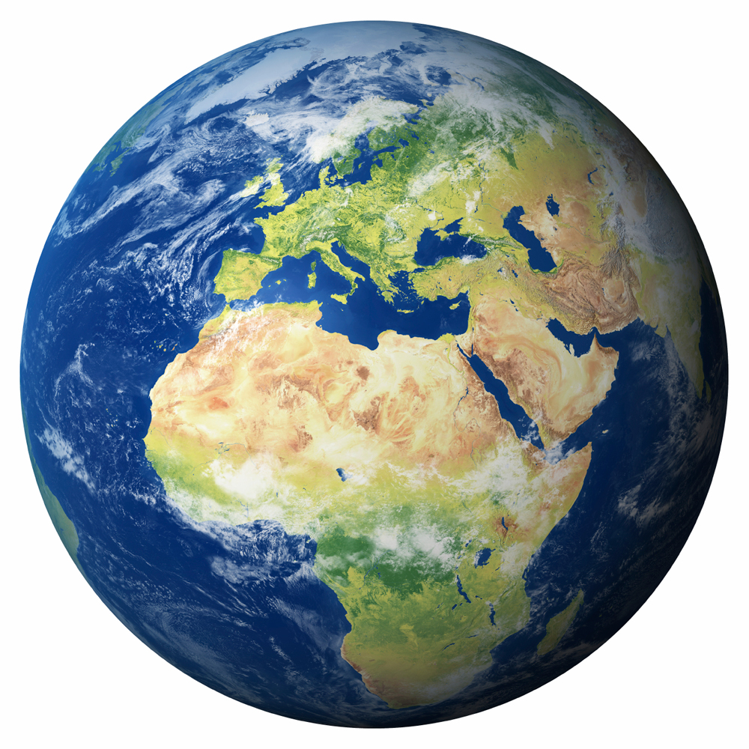
Terra
Pianeta “acqua”
Pianeta blu
Il solo pianeta con vita (conosciuto finora)
Ruota intorno al sole in un anno
Ha un solo satellite naturale: la Luna
Notes:
6*10^24 kg
6370km raggio
150.000.000 km dal sole

Slide 7
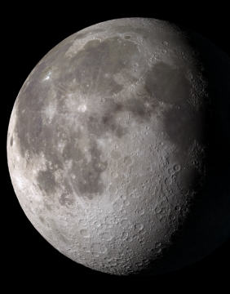
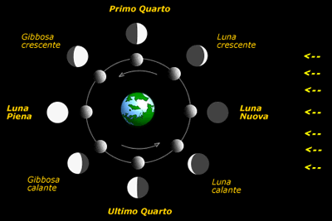
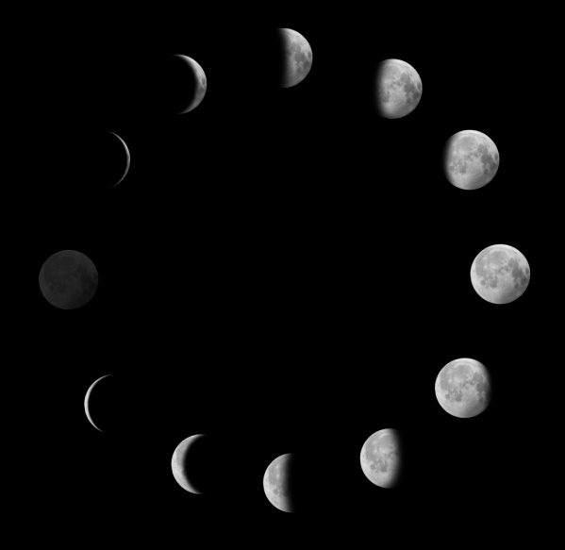
Luna
Non è un pianeta, ma un satellite
Vediamo sempre la stessa faccia
Molto più piccola della terra
Notes:
Raggio: 1700km
Massa 0.01 terra
Temperature: fra -230 e 120

Slide 8
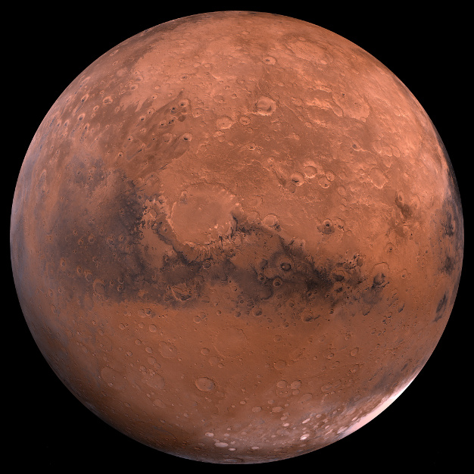
Marte
Pianeta rosso
Grande la metà della Terra
Due satelliti (Deimos e Phobos)
Sottilissima atmosfera
Fortissime tempeste di vento
Notes:
Massa: 0.1 terra
Raggio: 3400 km
Lune 2
Marte-sole: 230.000.000 km, 1.4AU
Temperatura suoperficie: -85 -5
Noto dal 2000 A.C

Slide 9
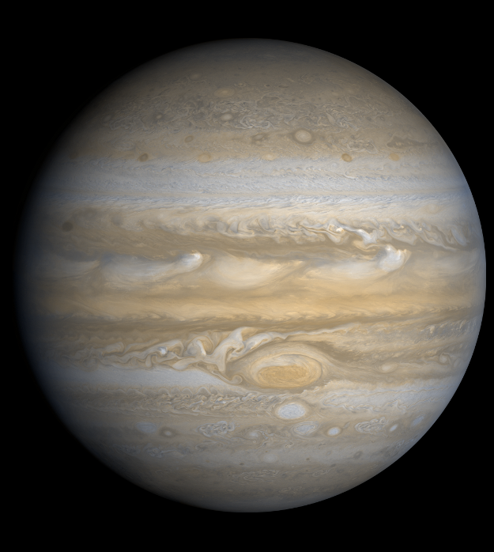
Giove
Il più grande pianeta
Una grande macchia che causata da una tempesta (grande quanto il nostro pianeta)
Ruota su se stesso più rapidamente di tutti gli altri pianeti
Ha moltissime lune (~ 70)
Ha un sistema di anelli
Pianeta Gigante gassoso
Notes:
Massa: 320 terra
Raggio: 70.000 km
Lune 67
Fra le quali: Io, Europa, Ganimede & Callisto
Anelli: 4
Anno gioviani: 11.8 anni terrestri
Marte-sole: 780.000.000 km, 5.2 AU
Temperatura suoperficie: -110
Noto dal 800 A.C

Slide 10
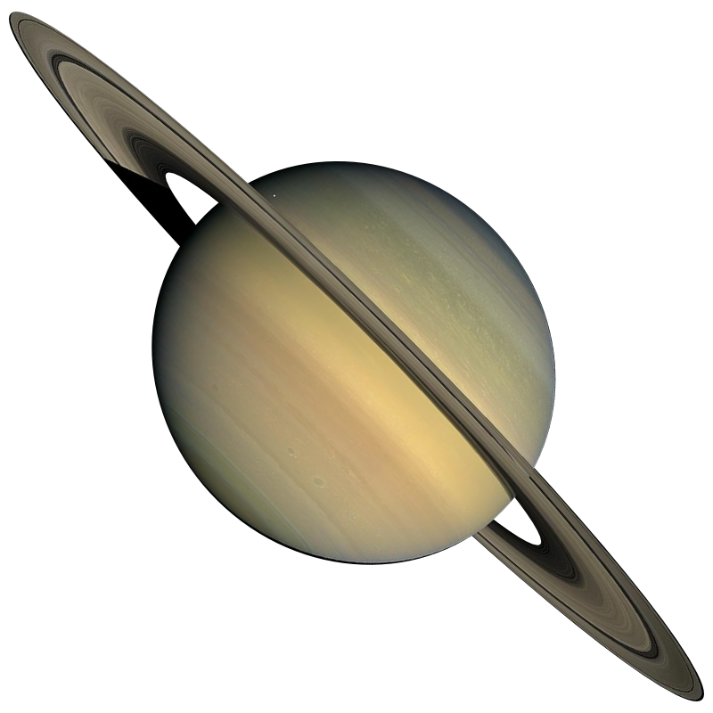
Saturno
Pianeta con gli anelli
Il secondo più grande dopo Giove
Gli anelli sono fatti di ghiaccio, polvere, rocce (alcune grosse come sassi, altre come montagne)
Molte lune (circa 60)
Un anno su Saturno dura ~30 anni
  Pianeta Gigante gassoso
Notes:
Massa: 100 terra
Raggio: 60.000 km
Lune 62
Fra le quali: titano, rea, encelado
Anelli > 30 (divisi in 7 gruppi)
Anno gioviani: 30 anni terrestri
Marte-sole: 1.430.000.000 km, 10 AU
Temperatura suoperficie: -140
Noto dal 800 A.C

Slide 11
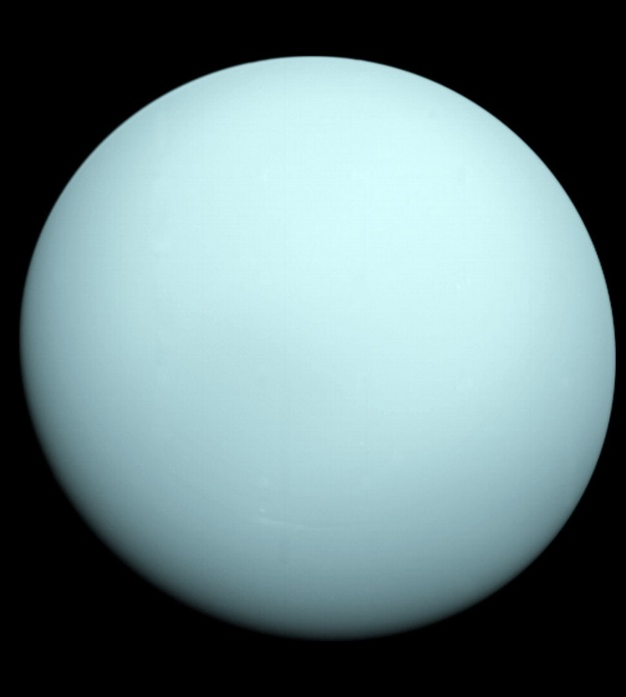
Urano
Gigante ghiacciato: il più freddo pianeta
Pianeta ruota “su un fianco”
Ha ~10 anelli e ~30 lune
Pianeta Gigante gassoso
Notes:
Massa: 15 terra
Raggio: 26.000 km
Lune 27
Fra le quali: Oberon, Titania, Miranda, Ariel, …
Anelli: 13
Anno: 84 anni terrestri
Marte-sole: 780.000.000 km, 19 AU
Temperatura superficie: -200
Noto dal 1781, scoperto da Hershel

Slide 12
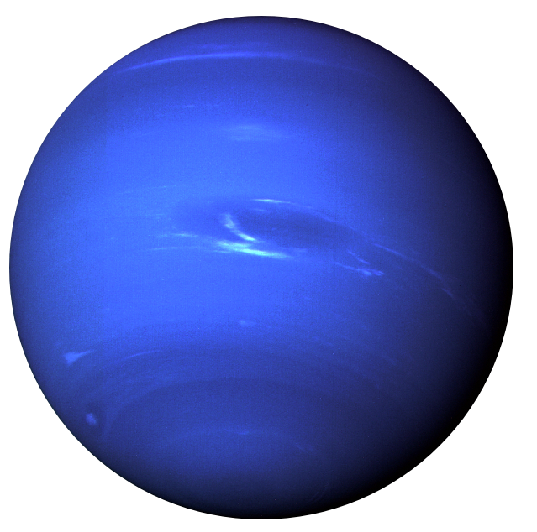
Nettuno
Il più lontano dal Sole
Il più ventoso (venti fino a 1500 Km/h)
Pianeta Gigante gassoso
Pianeta blu, per via del metano in alta atmosfera
Notes:
Massa: 17 terra
Raggio: 25.000 km
Lune 14
Fra le quali: Tritone
Anelli: 5
Anno: 84 anni terrestri
Marte-sole: 780.000.000 km, 30 AU
Temperatura superficie: -200
Noto dal1846, scoperto da Le Verrier & Galle

Slide 13
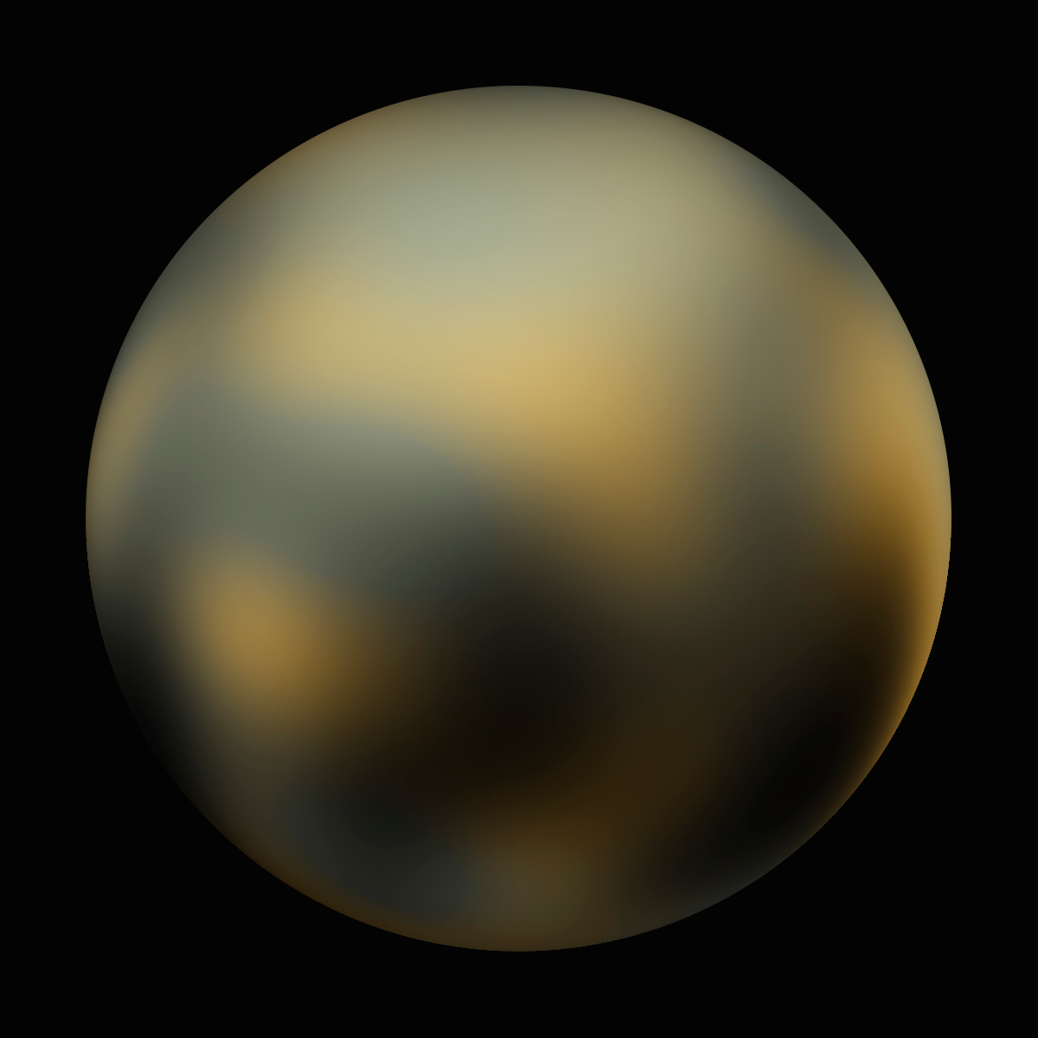
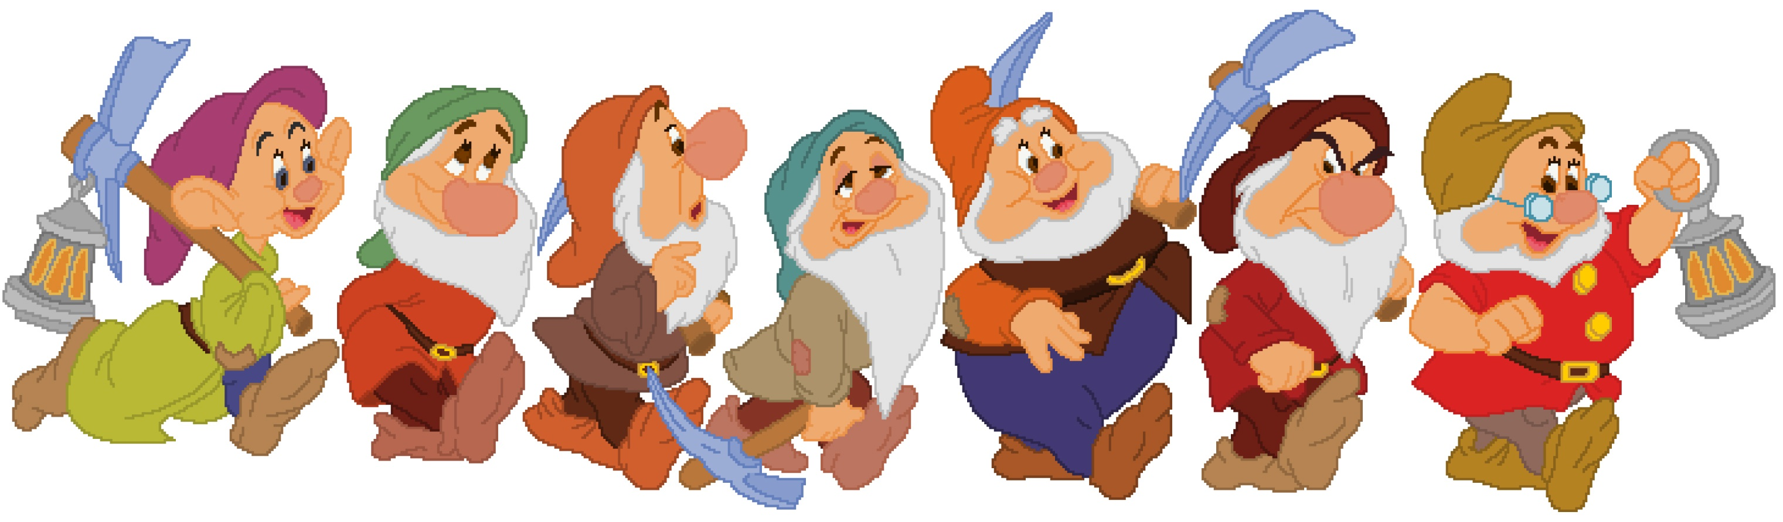
Plutone e i 4 (pianeti) nani
Non più pianeta dal 2006
Pianeta nano
Freddo
Altri pianeti nani: Cerere, Eris, Makemake, Huamea, …
Notes:
Plutone
Massa: terra
Raggio: 1200 km
Lune 5
Anno : 250 anni terrestri
Marte-sole: 39 AU
Temperatura suoperficie: -230
Noto dal 1930
Cerere
Massa: 0.00015 terra
Raggio: 500 km
Lune 0
Anno : 4-5 anni terrestri
Marte-sole: 2.8 AU
Temperatura suoperficie: -100
Noto dal 1801, Padre Piazzi

Slide 14
Mercurio
Venere
Terra
Marte
Giove
Saturno
Urano
Nettuno
Notes:
Atmosfera: 90 volte piu’ spessa della terra, fatta di anidride carbonica (96%) e Con azoto (3%).
Ha uno spesso strato di nubi di acido solforico!
Massa: 0.8 terra
Raggio: 6000 km
Lune 0
Marte-sole: 110.000.000 km, 0.7 AU
Temperatura suoperficie: 460
Noto dal 1700 A.C
Anno di venere: 224 giorni

